Slide 1

المادة :مهارات الاتصال
أولى كلية الاعلام وتكنولوجيا الاتصال
مهارة الحديث

Slide 2

مفهوم الحديث وأهميته:
هو عبارة عن رموز لغوية منطوقة تنقل الافكار والمشاعر إلى الاخرين
يكون عن طريق وسائل:
1- الاتصال الشخصي المباشر : كالمناقشات .
2- الاتصال الشخصي غير المباشر: كالهاتف والرسائل والبريد الألكترونى وغرف المحادثه .
3- الاتصال الجماهيري: كالإذاعة و السينما والتلفاز والمسرح.

Slide 3
وتختلف هذه الوسائل من حيث:
1- درجة المواجهة : لا يكون وجها لوجه في غير الاتصال المباشر.
2- رجع الصدى : الاتصال الشخصي يكون التجاوب فوري بعكس الأنواع الاخرى.
3- درجة المشاركة : إن الفرصة في مشاركة المستقبل في عملية الحديث متوافرة أكثر في وسائل الاتصال الشخصي المباشر و وسائل الاتصال الشخصي غير المباشر ( الاليكترونية ) أكثر منها عبر وسائل الاتصال الجماهيرية

Slide 4
أولاً : التخطيط للحديث الجيد
الإعداد للحديث :
1- تحديد الهدف .
2- تحديد موعد إلقاء الحديث .
3- اختيار المكان المناسب .
4- تحديد نوعيه الجمهور .
5- اختيار ماده الحديث .

Slide 5
ثانياً: مرحلة توجيه الحديث
  المظهر الجــيــد .
  حسن الاستهلال .

Slide 6
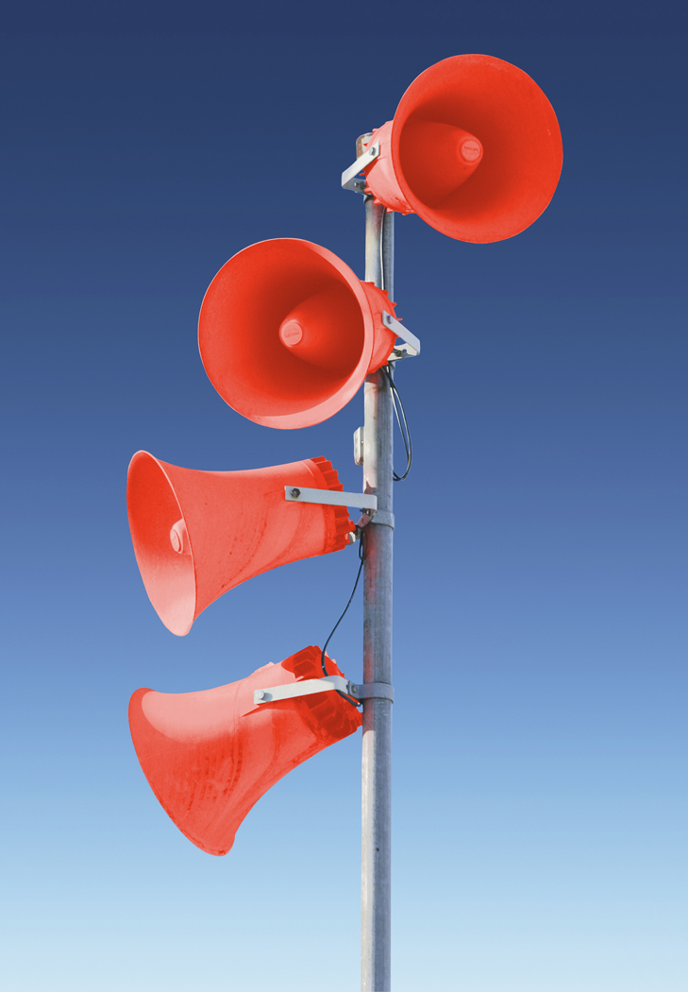
ثالثا: مرحلة تقويم الحديث
تقوم على رجع الصدى ...
و تعرف من خلالها سلبياتك وايجابياتك من خلال استبانة أو غيرها ....

Slide 7

سمات المتحدث الناجح
1-السمات الشخصية:
الموضوعية .
الصدق .
الوضوح .
الدقة .
الحماس .
القدره على التذكر .
الاتزان الانفعالي .
المظهـر .
.القدرة على التعبير الحركي .

Slide 8
سمات المتحدث الناجح
2-السمات الصوتية:-
النطق بطريقه صحيحة.
وضوح الصوت.
السرعة.
استخدام الوقفات.

Slide 9
سمات المتحدث الناجح
3-السمات الأقناعية:-
القدرة على التحليل والابتكار .
القدرة على التعبير .
الضبط الانفعالي .
القدرة على تقبل النقد .

Slide 10
مستلزمات الحديث المؤثر
مستوى الإصغاء للطرف الآخر :
التجاهل التام .
التظاهر بالإصغاء مع الإيماء بالرأس .
الاستماع الانتقائي .
الاستماع الشكلي .
الاستماع المتفهم .
الاستماع المتعاطف .

Slide 11
المستلزمات المتعلقة بالمتحدث
الاستهلال الجيد والختام الجيد .
استخدام أكبر قدر من الحواس .
السيطرة على دقة الحديث .
تعلم حسن الاستماع .
تجنب تقليد الآخرين .
الحـرص على رجع الصدى .
الاتجاه الطيب نحو الجمهور .
الحرص على التلقائية .
الإقرار بالخطأ .

Slide 12
مستلزمات متعلقة بالجمهور
اعرف اتجاهات الجمهور المختلفة تجاه الموضوع .
ابدأ بنقط الاتفاق .
عالج الافكار المستترة .
احترِم آراء الاخرين .
أشعِـر الآخـر بأهميته .
أحسس الآخر أن الفكرة فكرته .
أسأل بدلاً من الاوامر .
لا تجادل ...
توسل بالرفق واللين .

Slide 13
مستلزمات متعلقة بلغة البناء المنطقي للحديث
دعم جوانب الايجابية للطرف الآخر .
عدم الاستطراد .
حشد وسائل التأثير المختلفة .
تنويع طرق المعالجة .
تجنب الأخطاء والسقطات المنطقية .

Slide 14
الأحاديث الحوارية
( هي نوعية من الحديث تعتمد على الحوار )
وترتكز على أمور منها :
تحديد هدف الحوار .
المشاركة في الحوار .
تكامل الاراء وتدعيم نتائج الحوار .
قيادة الحوار .

Slide 15
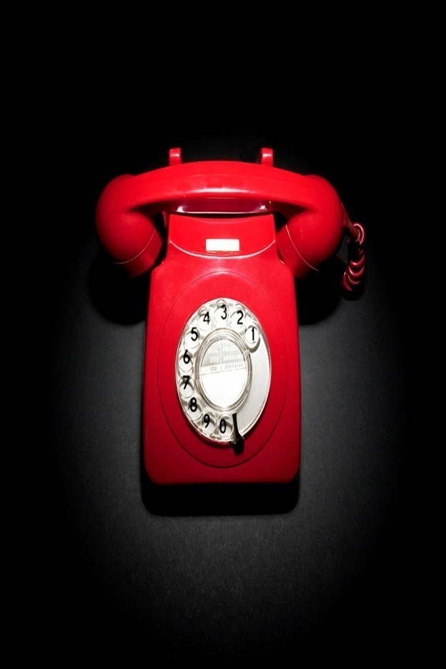

الأحاديث التليفونية
( وهي التي لا تعتمد على الحوار وتعتبر من أهم الإتصال في قطاع الأعمال)
وتعتمد على الخطوات التالية :
تحدث بصوت واضح .
لا تترك المتحدث ينتظر على الهاتف .
عند عدم الرد قدم له بدائل ( يتصل في وقت اخر ) .
اتسم بالهدوء والأدب واللباقة في الرد .
ابدأ بالتحية .
اكتشف ما يريد المتصل .
اجبه بسرعة وعلى الفور .

Slide 16
أشراف الدكتور:
د.محمد محفوظ الزهري
أستاذ الاعلام المساعد بالجامعة
mahfoz_2000@yahoo.com

